Slide 1
HTML
Div & Éléments sémantiques
Créé par Adrien Morin

Slide 2

Division html
Division
L'élément HTML div (division) est un conteneur permettant d'organiser du contenu. Il s'agit d'un élément de bloc.
Il permet d'imbriquer un ou plusieurs éléments pour permettre de leur appliquer un style particulier ou encore de leur appliquer un attribut en commun.

Slide 3

Les tailles des éléments
Taille absolue
Taille relative
Les éléments ont tous une taille par défaut.
<img> prendra la taille de l’image source, <h1> la taille du texte, etc
Néanmoins, les divisions sont de taille nul par défaut et prendront la taille de leur contenu s’il existe.
La taille absolue est appliqué à un élément en utilisant des pixels.
La taille relative est appliqué à un élément en utilisant des pourcentages. Si la largeur n’est pas définie, alors sa valeur sera celle de l’élément parent.

Slide 4
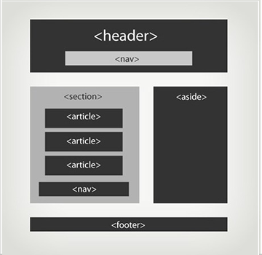
Éléments sémantiques
Nav Représente une partie avec des hyperlinks (il peut en avoir plusieurs).
Header Présentation du site ou imbriqué pour présenter une section ou un article.
Main Représente la partie principale de votre site internet (il doit être unique).
Section Représente une partie lié à votre “sommaire” de la page.
Article Représente une partie d’une section, non lié directement au “sommaire” de la page.
Aside Représente une partie “détaché” de votre site internet.
Footer Représente le pied de page de votre site internet.

Slide 5

L’indentation de votre code
Permet un meilleur lisibilité de votre code. Le principe est de décaler horizontalement le code en fonction de son niveau de profondeur dans l’arbre des éléments HTML.
Quelques règles :
Un élément imbriqué est automatique indenté par rapport à son parent
La balise d’ouverture est alignée avec sa balise de fermeture
Le contenu n’est indenté que si celui-ci fait plusieurs lignes

Slide 6

Merci pour votre attention

